Slide 1
Messe du 6 octobre 2024
27 dimanche ordinaire – Année B
Messe des Familles

Slide 4
Rassemblés dans ton amour
Refrain :
Rassemblés dans ton amour,
Seigneur, unis par la même foi,
Tu nous montres le chemin,
Seigneur, qui conduit vers toi.
1- Dans la paix et l'unité,
Seigneur,
nous marchons vers toi.
Unis dans ta charité,
Nous marchons vers toi.

Slide 5
Refrain :
Rassemblés dans ton amour,
Seigneur, unis par la même foi,
Tu nous montres le chemin,
Seigneur, qui conduit vers toi.
2 - Avec nos joies, nos soucis,
Seigneur,
nous marchons vers toi.
Nos espoirs et nos ennuis,
Nous marchons vers toi.
3- Sur la route de tes saints
Seigneur,
nous marchons vers toi.
Nourris par le même pain,
Nous marchons vers toi.

Slide 6
Refrain :
Rassemblés dans ton amour,
Seigneur, unis par la même foi,
Tu nous montres le chemin,
Seigneur, qui conduit vers toi.
4- Sans fausse honte
et sans détours,
Seigneur,
nous marchons vers toi.
Forts de ton immense Amour,
Nous marchons vers toi.

Slide 7
Refrain :
Rassemblés dans ton amour,
Seigneur, unis par la même foi,
Tu nous montres le chemin,
Seigneur, qui conduit vers toi.

Slide 9
Kyrie
(Messe du Peuple de Dieu)
Kyrie eleison
Christe eleison
Kyrie eleison

Slide 11
GLORIA (Messe du Peuple de Dieu)
Gloire à Dieu,
Gloire à Dieu
au plus haut des cieux
Et Paix sur la terre
aux hommes qu’Il aime !
Nous Te louons, nous Te bénissons,
Nous T’adorons, nous Te glorifions,
Nous Te rendons grâce pour ton immense gloire.
Seigneur Dieu, Roi du Ciel,
Dieu le Père tout-puissant.
Seigneur, Fils unique Jésus Christ,
Seigneur Dieu, Agneau de Dieu,
le Fils du Père ;

Slide 12
Toi qui enlèves le péché du monde,
prends pitié de nous .
Toi qui enlèves le péché du monde,
reçois notre prière ;
Toi qui es assis à la droite du Père,
prends pitié de nous.
Car Toi seul es saint, Toi seul es Seigneur,
Toi seul es le Très-Haut :
Jésus Christ, avec le Saint-Esprit,
dans la gloir’de Dieu le Père.
Amen.

Slide 14
PSAUME 127
QUE LE SEIGNEUR NOUS BÉNISSE
TOUS LES JOURS DE NOTRE VIE !
1. Heureux qui craint le Seigneur
et marche selon ses voies !
Tu te nourriras du travail de tes mains :
Heureux es-tu ! À toi, le bonheur !
2. Ta femme sera dans ta maison
comme une vigne généreuse,
et tes fils, autour de la table,
comme des plants d’olivier.
3. Voilà comment sera béni
l’homme qui craint le Seigneur.
De Sion, que le Seigneur te bénisse !
Tu verras le bonheur de Jérusalem tous les jours de ta vie,
et tu verras les fils de tes fils.
Paix sur Israël.

Slide 20
SYMBOLE DES APOTRES (Credo)
Je crois en Dieu, le Père tout-puissant,
Créateur du ciel et de la terre.
Et en Jésus Christ, son fils unique,
notre Seigneur,
qui a été conçu du Saint Esprit,
est né de la Vierge Marie,
a souffert sous Ponce Pilate,
a été crucifié, est mort et a été enseveli,
est descendu aux enfers,
le troisième jour est ressuscité des morts,
est monté aux cieux,
est assis à la droite de Dieu
le Père tout-puissant,
d’où il viendra juger les vivants et les morts.
Je crois en l’Esprit Saint,
à la sainte Eglise catholique,
à la communion des saints,
à la rémission des péchés,
à la résurrection de la chair,
à la vie éternelle.
Amen

Slide 22
INTENTIONS
Bless the Lord, my soul, and bless God's holy name. Bless the Lord, my soul, who leads me into life.

Slide 24
OSER LA VIE (Theo Mertens)
Refrain :
Oser la vie, venir au jour,
oser encore vivre d’amour
Et croire au retour du printemps :
tendre une main vers un enfant.
1. Ouvrir la porte de son cœur
à ceux qui souffrent et qui peinent,
et que la haine a repoussés,
Tendre l’oreille à la clameur
de ceux que l’injustice enchaîne,
et crient leur soif de liberté.

Slide 25
Refrain :
Oser la vie, venir au jour,
oser encore vivre d’amour
Et croire au retour du printemps :
tendre une main vers un enfant.
2. Savoir ouvrir les poings serrés
par le mépris et la rancune,
apprendre à se réconcilier,
Envoyer un bouquet de fleurs
à ceux qui ont volé la lune,
choisir d’apprendre à pardonner.

Slide 26
Refrain :
Oser la vie, venir au jour,
oser encore vivre d’amour
Et croire au retour du printemps :
tendre une main vers un enfant.
3. Oser parler du Dieu d’amour
sauveur des hommes et de la terre,
puiser sa force dans la foi.
Suivre les pas de Jésus-Christ
offrant sa vie pour tous ses frères,
proclamer d’une seule voix.

Slide 27
Refrain :
Oser la vie, venir au jour,
oser encore vivre d’amour
Et croire au retour du printemps :
tendre une main vers un enfant.

Slide 29
Sanctus (Messe du Peuple de Dieu)
Saint ! Saint ! Saint le Seigneur !
Dieu de l’univers !
Le ciel et la terre
sont remplis de ta gloire.
Hosanna au plus haut des cieux !
Béni soit celui qui vient
au nom du Seigneur.
Hosanna au plus haut des cieux !

Slide 31
Anamnèse (Messe du Peuple de Dieu)
Gloire à Toi, qui étais mort !
Gloire à Toi, qui es vivant !
Notre Sauveur et notre Dieu !
Viens, Seigneur Jésus !

Slide 33
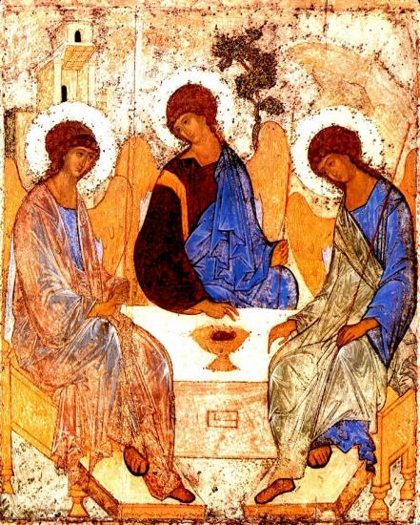

Slide 35
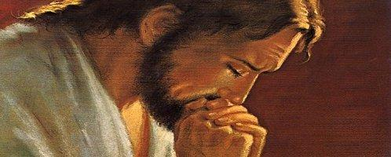

Slide 36
PRIÈRE POUR LA PAIX
Seigneur Jésus Christ, tu as dit à tes apôtres :
« Je vous laisse la paix, je vous donne ma paix » ,
ne regarde pas nos péchés
mais la foi de ton Eglise :
pour que ta volonté s’accomplisse,
donne-lui toujours cette paix,
et conduis-la vers l’unité parfaite,
Toi qui règnes pour les siècles des siècles.
Amen

Slide 38
Agnus Dei
(Messe du Peuple de Dieu)
Agneau de Dieu,
qui enlèves le péché du monde.
Prends pitié de nous.
Prends pitié de nous.
Agneau de Dieu,
qui enlèves le péché du monde.
Prends pitié de nous.
Prends pitié de nous.
Agneau de Dieu,
qui enlèves le péché du monde.
Donne–nous la paix.
Donne–nous la paix.

Slide 40
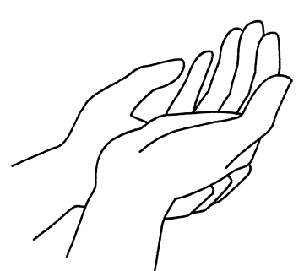
Nous demandons la grâce
pour nos familles
et pour toutes les familles du monde…

Slide 41
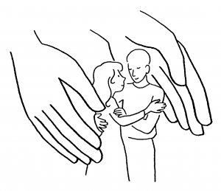

Slide 42
Approchons nous de la table solo//choeur
Approchons-nous de la table où le Christ va s’offrir parmi nous, Donnons-lui ce que nous sommes, car le Christ va nous transformer en lui.
Tous
Voici l’admirable échange où le Christ prend sur lui nos péchés, Mettons-nous en sa présence, Il nous revêt de sa divinité.

Slide 43
Père nous te rendons grâce pour ton Fils Jésus-Christ le Seigneur, Par ton Esprit de puissance, rends-nous dignes de vivre de tes dons.
Voici le temps favorable, le royaume est déjà parmi nous, Pourquoi s’attarder en route, car les champs sont blancs pour la moisson.
ooooooooooooooo.....

Slide 45
Je te donne mon cœur
Je te donne mon cœur,
Il ne m'appartient plus, Ce que j'ai de meilleur,
Tout est pour toi Jésus.
Je te donne mon cœur,
Il ne m'appartient plus, Ce que j'ai de meilleur,
Tout est pour toi Jésus.
Un parfum de valeur,
Sur toi est répandu, C'est l'offrande de mon cœur,
Je suis à toi Jésus.

Slide 46
Un parfum de valeur,
Sur toi est répandu, C'est l'offrande de mon cœur,
Je suis à toi Jésus.
Prends mon âme,
Prends mon cœur,
Je te donne tout. Prends ma vie, Me voici,
Je te donne tout. Mon cœur est à toi,
Tout à toi.

Slide 48
ENVOI : Tata tu ku tondele
(chanson en Kiyombe, dialecte de la RDC : Allons partout parler de Jésus)
Tata tu ku tondele,
muana aku ye pheve pe,
beto bu tua vulusua,
mu ma mbi meto
( Dieu, père nous te remercions, ton Fils notre Seigneur et l’Esprit Saint, pour notre conversion en renonçant au mal)
Refrain:
Tuendieno mu na mbanza ya yo,
Yesu samuna,
Ba nka beti vingila,
Mvulusi yeto.
(Allons tous dans le monde entier, parlons de Jésus à ceux qui ne connaissent pas encore bien)

Slide 49
Muna tombe kia na mpui, si ya kangama na de
(Même dans la profondeur de la nuit, je m’accroche à toi Seigneur)
Ma kindoki bedisa, ntatu kuamisa
(Résistant devant les épreuves et les tentations)
Refrain : Tuendieno mu na mbanza ya yo,
Yesu samuna,
Ba nka beti vingila,
Mvulusi yeto.
(Allons tous dans le monde entier, parlons de Jésus à ceux qui ne connaissent pas encore bien)

Slide 51
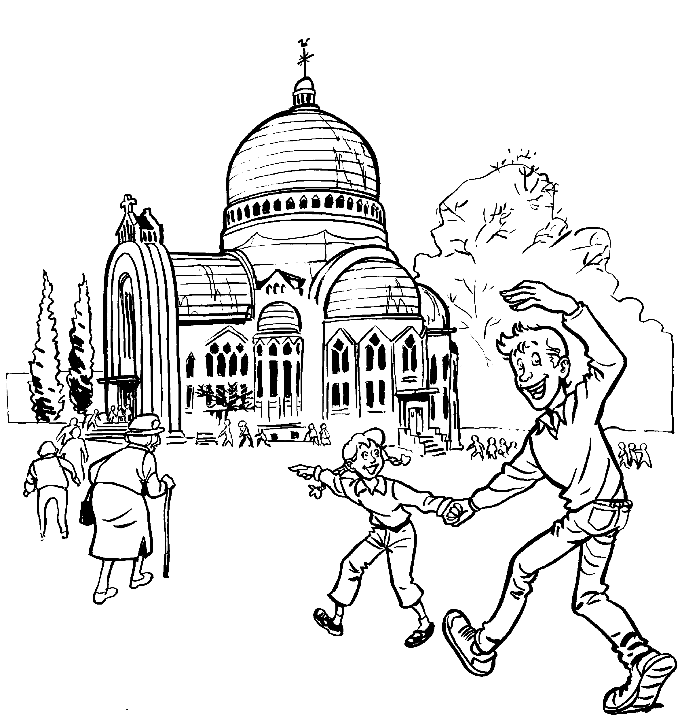
BON DIMANCHE À TOUS !
Les paroles des chants sont disponibles une semaine avant la messe sur notre site internet :
www.chorale-saint-vincent.be

